Slide 1

საქართველოს შინაგან საქმეთა სამინისტროს 112-ის დეპარტამენტი

Slide 2






შექმნის ისტორია
roca wamebi gadamwyvetia…
გადაუდებელი დახმარების სამსახურებს შორის კოორდინირებული სისტემის არარსებობა
ინტერნეტ კავშირის არარსებობა
კომუნიკაცია მოძველებული სისტემებით

Slide 3




შექმნის ისტორია
roca wamebi gadamwyvetia…
„112“ არის საქართველოს შინაგან საქმეთა სამინისტროს საჯარო სამართლის იურიდიული პირი, რომელიც დაარსდა 2012 წელს
„112“ კოორდინირებულად მუშაობს სამ სხვადასხვა სამსახურთან

Slide 4
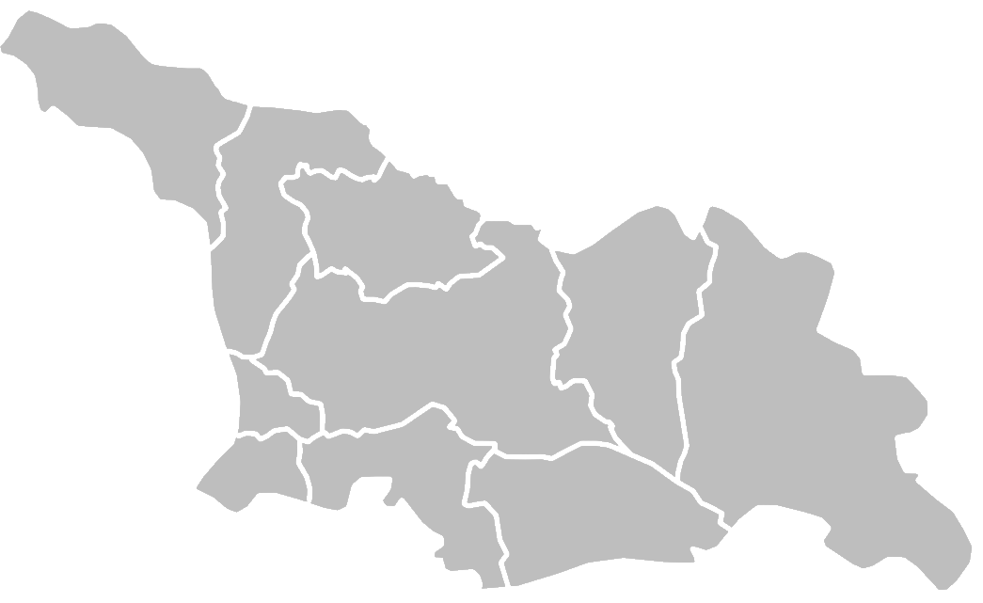

ცენტრალიზებული მართვის მოდელი
roca wamebi gadamwyvetia…
ყველა შემოსული ზარის მიღება ხდება ცენტრში, რომელიც მდებარეობს თბილისში.

Slide 5
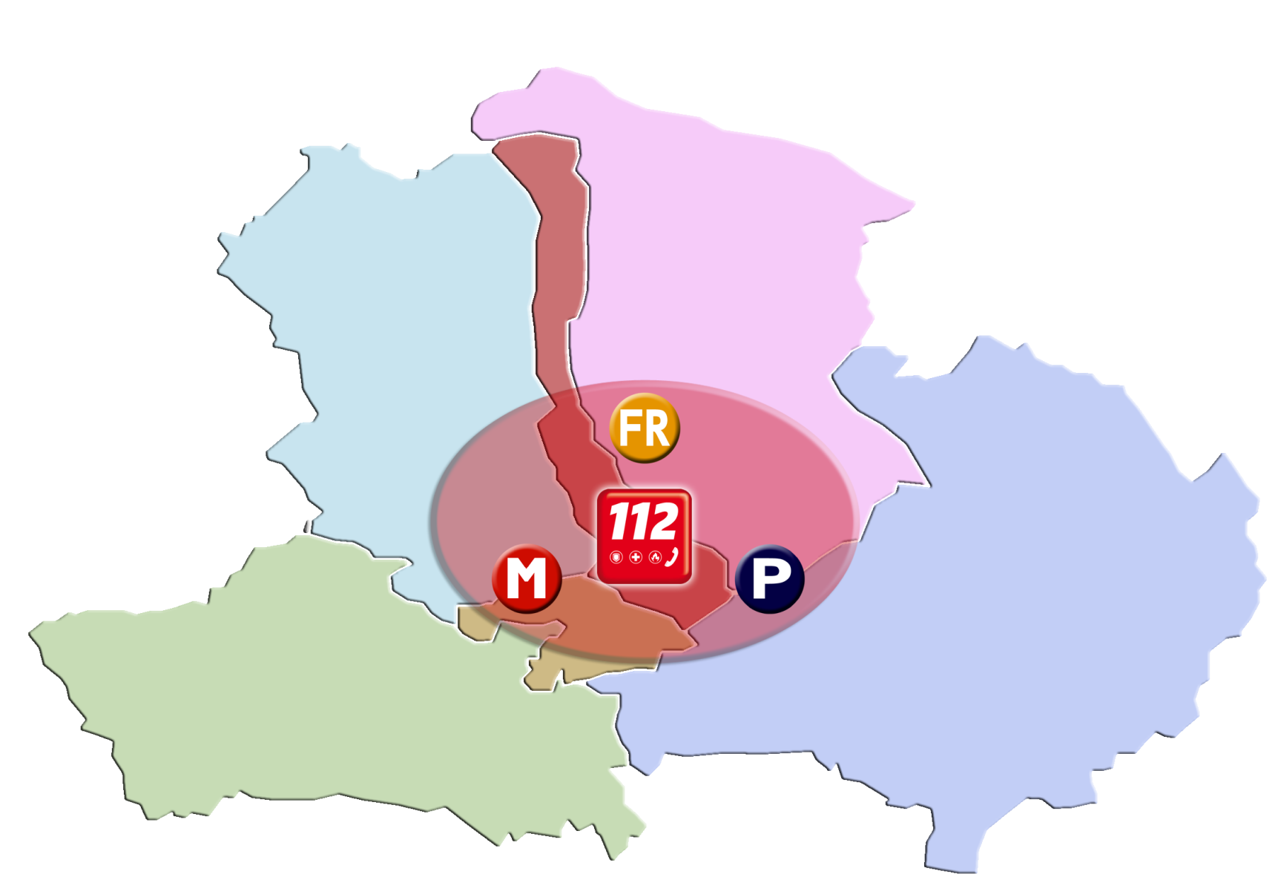




ერთდონიანი დისპეტჩერიზაცია
roca wamebi gadamwyvetia…
გადაუდებელი დახმარების ოპერატიული
მართვის ცენტრი
საპატრულო პოლიცია
სასწრაფო-სამედიცინო
დახმარება
სახანძრო/სამაშველო სამსახური
ერთიანი ფიზიკური სივრცე

Slide 6
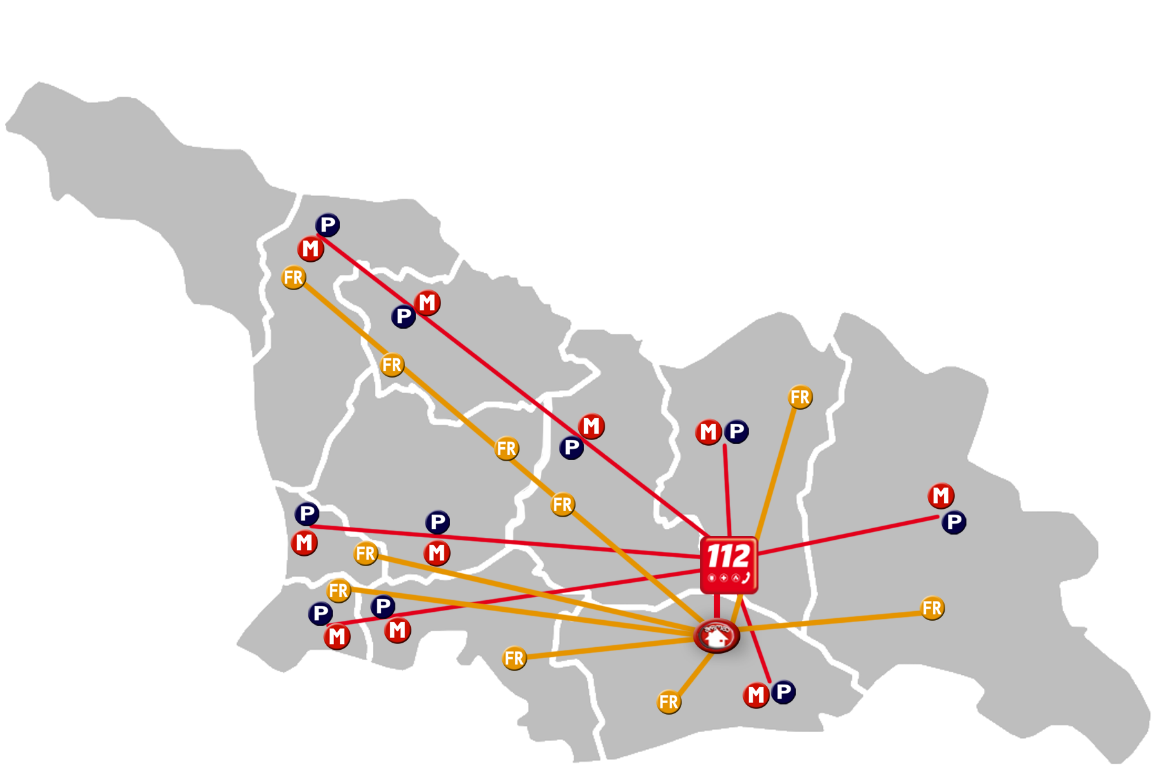
რეგიონული დისპეტჩერიზაციის მოდელი
roca wamebi gadamwyvetia…
გადაუდებელი დახმარების
ოპერატიული მართვის
ცენტრი
საპატრულო პოლიცია
სასწრაფო-სამედიცინო
დახმარება
სახანძრო/სამაშველო სამსახური

Slide 7
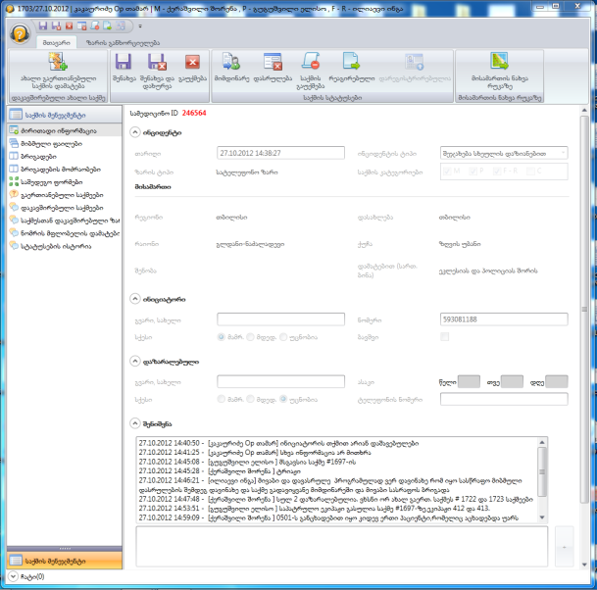
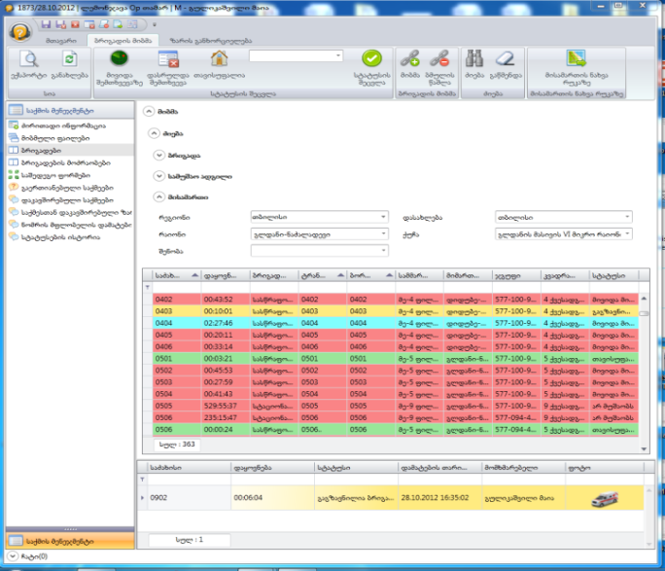
ელექტრონული სისტემა - ERC 112
roca wamebi gadamwyvetia…
ელექტრონული სისტემა - ERC 112, შემუშავებულ იქნა ქართველი პროგრამისტების მიერ.
ERC 112 შედგება სამი კომპონენტისგან:
სატელეფონო სისტემა - ERC Phone, რომლის საშუა-ლებითაც ხდება 112-ში შემოსული ზარების მიღება
საქმის წარმოების სისტემა - ERC, რომელიც ავტომა-ტურად ქმნის შესაბამის საქმეს, სადაც რეგისტრირ-დება ყველა საჭირო ინფორმაცია
რუკის სისტემა - ERC Map, რომლის საშუალებითაც შესაძლებელია მისამართის ძიება და ობიექტის იდენტიფიცირება.

Slide 8
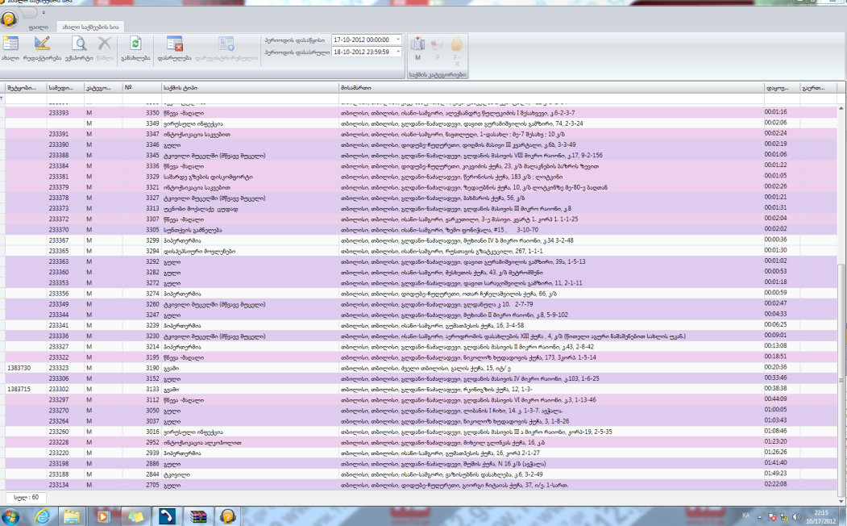
ERC პროგრამული უზრუნველყოფა
When every second counts…
საქმეები დალაგებულია პრიორიტეტების მიხედ-ვით. პროგრამა იძლევა ინ-ფორმაციის შენახვის და ანალიზის შესაძლებლო-ბას.

Slide 9
გადაუდებელი შემთხვევები
roca wamebi gadamwyvetia…
მიღებული ზარების რაოდენობა დღეში შეადგენს დაახლოებით 25000.

Slide 10
შემოსული ზარები, გახსნილი საქმეები თბილისი - რეგიონები
roca wamebi gadamwyvetia…
რიცხვი | ზარების რაოდენობა | საქმეების საერთო რაოდენობა | თბილისი-M | რეგიონი-M
06.07.14წ.-ის 09:00 სთ-დან 07.07.14წ.-ის 09:00-მდე | 23 701 | 4 957 | 1 601 | 1 695
07.07.14წ.-ის 09:00 სთ-დან 08.07.14წ.-ის 09:00-მდე | 22 756 | 5 252 | 1618 | 1729
08.07.14წ.-ის 09:00 სთ-დან 09.07.14წ.-ის 09:00-მდე | 21 365 | 4 971 | 1 584 | 1 702
09.07.14წ.-ის 09:00 სთ-დან 10.07.14წ.-ის 09:00-მდე | 21 444 | 5 162 | 1 648 | 1 717
10.07.14წ.-ის 09:00 სთ-დან 11.07.14წ.-ის 09:00-მდე | 20903 | 5420 | 1636 | 1844
11.07.14წ.-ის 09:00 სთ-დან 12.07.14წ.-ის 09:00-მდე | 22254 | 5715 | 1770 | 1896
12.07.14წ.-ის 09:00 სთ-დან 13.07.14წ.-ის 09:00-მდე | 20155 | 5442 | 1649 | 2022

Slide 11
ბრიგადების დაყოვნება (საათების მიხედვით)
roca wamebi gadamwyvetia…
რიცხვი | დრო | ახალი საქმეების რაოდენობა | შესაბამის დროს რამდენი ბრიგადა იყო თავისუფალი
07/07/2014
 | 00:30 | 29 | 9
 | 16:00 | 22 | 2
 | 19:00 | 20 | 3
 | 21:00 | 26 | 3
 | 23:00 | 40 | 1
08/07/2014
 | 14:00 | 14 | 4
 | 15:00 | 17 | 3
 | 22:00 | 31 | 8
 | 23:00 | 22 | 9
 | 23:50 | 16 | 9

Slide 12
ბრიგადების დაყოვნება (საათების მიხედვით)
roca wamebi gadamwyvetia…
რიცხვი | დრო | ახალი საქმეების რაოდენობა | შესაბამის დროს რამდენი ბრიგადა იყო თავისუფალი
09/07/2014
 | 20:00 | 22 | 4
 | 21:00 | 45 | 1
 | 22:00 | 75 | 0
 | 23:00 | 64 | 2
 | 23:50 | 57 | 6
10/07/2014
 | 00:30 | 39 | 5
 | 01:00 | 24 | 16
 | 21:00 | 21 | 5
 | 22:00 | 38 | 0
 | 23:00 | 40 | 3

Slide 13
სამედიცინო გამოძახების სტატისტიკა
roca wamebi gadamwyvetia…
# | ინც.ტიპი | თბილისი (2014) |  |  | რეგიონი (2014)
 |  | იანვარი | თებერვალი | მარტი | იანვარი | თებერვალი | მარტი
1 | ვირუსული ინფექცია | 862 | 1420 | 877 | 579 | 1 120 | 735
2 | ტკივილი | 7757 | 6653 | 7345 | 5024 | 4 655 | 3 472
3 | ჰიპერთერმია | 4556 | 7201 | 4410 | 2458 | 3 780 | 2 781
4 | ნევროტულობა | 764 | 652 | 787 | 467 | 374 | 523
5 | ამბულატორია | 929 | 827 | 980 | 5 | 40 | 33
6 | გვამი | 298 | 705 | 686 | 30 | 74 | 56
7 | საშარდე გზების დისკომფორტი | 249 | 205 | 245 | 232 | 525 | 240
8 | სხეულზე გამონაყარი | 245 | 203 | 328 | 61 | 124 | 144
9 | ნაკბენი ცხოველის | 22 | 676 | 721 | 13 | 10 | 7

Slide 14
ინციდენტის ტიპები
roca wamebi gadamwyvetia…
1 | ვირუსული ინფექცია
2 | დისპეპსიური მოვლენები
3 | ტკივილი
4 | ჰიპერთერმია
5 | ნევროტულობა
6 | ამბულატორია
7 | გვამი
8 | დიაბეტი
9 | საშარდე გზების დისკომფორტი
10 | სხეულზე გამონაყარი
11 | ნაკბენი ცხოველის
12 | ასთმა
13 | ალერგია
14 | გადაციება
15 | გადაყვანა დიალიზზე
16 | გონების კარგვის ეპიზოდი
17 | გული
18 | დამწვრობა თერმული
19 | დამწვრობა ქიმიური
20 | ელექტროტრამვა
21 | თვალის დაზიანება
22 | ინტოქსიკაცია საკვებით
23 | ინტოქსიკაცია ალკოჰოლით
24 | ინტოქსიკაცია მედიკამენტით
25 | ინტოქსიკაცია ქიმიური საშუალებით
26 | ინტოქსიკაცია - CO
27 | კომა დაუზუსტებელი
28 | კომა ნარკოტიკული
29 | კომა დიაბეტური
30 | კრუნჩხვა
31 | მეტყველების არ არსებობა ან მოშლა
32 | მოტეხილობა/ ამოვარდნილობა
33 | მშობიარე
34 | ნაკბენი
35 | ნაკბენი ქვეწარმავლის
36 | ნაკბენი მწერის, ფეხსახსრიანის
37 | პიროვნება არ გამოდის კონტაქტზე
38 | სიმაღლიდან ვარდნა
39 | სისხლდენა
40 | სისხლდენა ფარული
41 | სუიციდის მცდელობა
42 | სუიციდი
43 | სუნთქვის გაძნელება
44 | ტკივილი გულმკერდის არეში
45 | ტკივილი მუცელში (მწვავე მუცელი)
46 | ტრამვა
47 | უგონო
48 | უცხო სხეულით ობსტრუქცია
49 | ფსიქიური აშლილობა
50 | წნევა -დაბალი
51 | წნევა -მაღალი
52 | ჭრილობა
53 | ჭრილობა სისხლდენით
54 | ჭვალი
55 | ხველება შეტევით
56 | შეჯახება სხეულის დაზიანებით
57 | შეჯახება ქვეითზე
58 | დაჭრა
59 | ცემა
60 | ზოგადი სისუსტე
61 | მოყინვა
62 | ჰიპოთერმია

Slide 15
სამედიცინო შემთხვევების ტიპები
roca wamebi gadamwyvetia…
გამონაყარი
ასთმური შეტევა
სუნთქვის გაძნელება
შეშუპება
ყლაპვის გაძნელება
უგონო
ცნობიერების დაბინდვა
ტკივილი სხვადასხვა გენეზის
ტემპერატურა
ინტოქსიკაცია
გულისრევა
პირღებინება
თავბრუსხვევა
მხედველობის გაორება
კრუნჩხვა
ჰალუცინაცია
გონების კარგვა
ოფლიანობა
კანის ფერის შეცვლა
დამწვრობა
ჭრილობა
ფაღარათი
სიმაღლიდან ვარდნა, ჩავარდნა
ელექტროტრავმა
წნევა
ინტოქსიკაცია
აღზნებადობა
თვალის დაზიანება
ტრავმა (მოტეხილობა)
მეტყველების მოშლა
მოძრაობის მოშლა
სისხლდენა
მშობიარე
ნაკბენი
ტაქიკარდია
ფსიქიური აშლილობა
შარდის შეკავება
კანკალი
სითბური ეფექტი (მზის დაკვრა)
შეჯახება სხეულის დაზიანებით
შეჯახება ქვეითზე
სუიციდის მცდელობა
უცხო სხეული (სად არის ლოკალიზებული)
ჭვალი
ხველის შეტევით
გადაციება/მოყინვა
ზოგადი სისუსტე
ცუდად ყოფნა
ზოგადი სისუსტე
ბავშვთან დაკავშირებული გამოძახება

Slide 16
სამედიცინო შემთხვევების ტიპები
roca wamebi gadamwyvetia…
გამონაყარი
კი
მაღალი პრორიტეტი
1. სუნთქვა უჭირს თუ არა?
არა
კი
მაღალი პრორიტეტი
2. ყლაპვა უჭირს თუ არა?
არა
კი
მაღალი პრორიტეტი
3. შეშუპება აქვს თუ არა?
არა
4. მაღალი ტემპერატურა აქვს თუ არა?
კი
საშუალო პრორიტეტი
არა
5. გულისრევა / თავბრუსხვევა აქვს თუ არა?
კი
დაბალი პრორიტეტი
არა
მიმართავს ექიმს

Slide 17
საერთაშორისო გამოცდილება
roca wamebi gadamwyvetia…
საქმეთა პრიორიტეტების განმსაზღვრელი სისტემა - Priority Dispatch Corporation; (აშშ, დიდი ბრიტანეთი, ბელგია, სლოვაკეთი, რუმინეთი, საბერძნეთი, პოლონეთი, ესტონეთი, შვედეთი, ლიტვა და სხვა)
სტანდარტიზირებული პროტოკოლების მეშვეობით, სისტემატიზირებული კითხვარის გამოყენების შედეგად, გადაუდებელი დახმარების ბრიგადის დანიშნულების ადგილზე მისვლამდე, სათანადო ინსტრუქციების გაცემის შესაძლებლობა
პროგრამული უზრუნველყოფის სისტემა - ProQA

